Slide 1
第三章 线性代数
3.1 常用矩阵函数
norm ： 矩阵或向量范数
For vectors...
norm(V,P) = sum(abs(V).^P)^(1/P).
norm(V) = norm(V,2).
norm(V,inf) = max(abs(V)).
norm(V,-inf) = min(abs(V)).
例 x=[1 2 3 4 5]; x=[1 20 300 40 5];
x=[10000 2000 300 40 5];
[norm(x,1), norm(x,2), norm(x,3), norm(x,inf)]

Slide 2
例: 不同范数意义下的单位圆
运行以下Matlab程序，文件名为：normpolt.m
描绘norm(x,1)=1;norm(x,2)=1;norm(x,inf)=1
的图形

Slide 3
For matrices...
norm(X) is the largest singular value of X, max(svd(X)).
norm(X,2) is the same as norm(X).
norm(X,1) is the 1-norm of X, the largest column sum,
= max(sum(abs(X))).
norm(X,inf) is the infinity norm of X, the largest row sum,
= max(sum(abs(X'))).
norm(X,'fro') is the Frobenius norm,
sqrt(sum(diag(X'*X))).
norm(X,P) is available for matrix X only if P is 1, 2, inf
or 'fro'.
例 x=[1 20 300 ;400 50 6;70 800 9];
[norm(x,1), norm(x,2), norm(x,inf) , norm(x, 'fro')]

Slide 4
dot(x,y) 向量的内积
det(A) 方阵的行列式；
rank(A) 矩阵的秩；
trace(A) 矩阵的迹；
rref(A) 初等变换化矩阵A为阶梯矩阵
inv(A) 矩阵的逆；即 A⁻¹
pinv(A) 矩阵的广义逆A⁺
null(A) 零空间的基阵
roth(A) 值空间的基阵
orth(A) 将A标准正交化
cond(A,flag) 矩阵的条件数,
flag=2, 1, inf, 'fro';

Slide 5
例：分别求x=[1 3 7 8 -2],y=[3 9 3 -3 9]的长度与它们的夹角。
x=[1 3 7 8 -2];y=[3 9 3 -3 9];
xx=norm(x,2);
yy=norm(y,2);
theta=acos(dot(x,y)/(xx*yy));
s=[xx,yy,theta]
例：给定一组线性无关的向量，将其标准正交化
a=magic(5);
b=orth(a)

Slide 6
d=eig(A) ： 方阵的特征值；
[V,D]=eig(A) : A*V=V*D
[V,J]=jordan(A) : A*V=V*J
c=condeig(A) ： 向量c中包含矩阵A关于各
特征值的条件数
[V,D,c]=condeig(A)：
例:
A=[1 0 0;1 2 0;1 2 3],
d=eig(A),
[V,D]=eig(A),
C=condeig(A), [V,D,C]=condeig(A),

Slide 7
例：观察7阶随机矩阵特征值的分布
a=rands(7,7) %产生7阶随机矩阵
e=eig(a)
title('特征值的分布');
plot(real(e),imag(e),'o')
xlabel('实轴');
ylabel('虚轴');
注：本例验证了如下定理：实方阵的特征值或为实
数或呈共轭对出现。

Slide 8
例：观察正交矩阵的特征值分布
a=rands(7,7);
b=orth(a); %构造一个正交矩阵
theta=0:0.01:2*pi;
e=eig(b);
plot(real(e),imag(e),'r*',cos(theta),sin(theta));
axis equal
title('正交矩阵特征值的分布');
xlabel('实轴');
ylabel('虚轴');
注：本例验证了正交矩阵的特征值分布在复平面的单
位圆上。

Slide 9
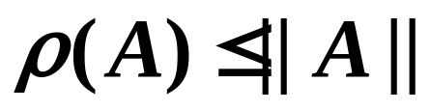
例:矩阵范数与谱半径之间的关系
观察所有特征值的分布是否在半径为||A||的复单
位圆内。
a=rands(7,7)
[phro,norm]=normspet(a,p)
p=1,2,inf

Slide 10
3.2 矩阵的运算
一、矩阵的转置、乘积，逆
A=[1 0 0;1 2 0;1 2 3], A_trans=A‘
H=[1 2 3 ; 2 1 0 ; 1 2 3 ],
K=[1 2 3 ; 2 1 0 ; 2 3 1]
HK=H*K
H_inv=inv(H),K_inv=K^-1

Slide 11
二、矩阵的左除和右除
左除“ \ ”：
求矩阵方程AX=B的解；（ A 、B的行要保持一致）
解为 X=A\B；
当A为方阵且可逆时有X=A\B=inv(A)*B；
右除“ / ”：
求矩阵方程XA=B的解 （A 、B的列要保持一致）
解为 X=B/A ，
当A为方阵且可逆时有X=B/A=B*inv(A)

Slide 12
【例】“求逆”法和“左除”法解恰定方程的性能对比
（1）构造一个条件数很大的高阶恰定方程
randn('state',0);
A=gallery('randsvd',100,2e13,2);
x=ones(100,1);
b=A*x;
cond(A)
ans =
1.9990e+013
ti =
0.4400
eri =
0.0469
rei =
0.0047
（2）用“求逆”法求解
tic
xi=inv(A)*b;
ti=toc
eri=norm(x-xi)
rei=norm(A*xi-b)/norm(b)

Slide 13
（3）用“左除”法求解
tic;xd=A\b;
td=toc,
erd=norm(x-xd),
red=norm(A*xd-b)/norm(b)
td =
0.0600
erd =
0.0078
red =
2.6829e-015
ti =
0.4400
eri =
0.0469
rei =
0.0047

Slide 14
求矩阵方程：
  设A、B满足关系式：AB＝2B+A,求B。
  其中A=[3 0 1; 1 1 0; 0 1 4]。
解：有(A-2I)B＝A
程序 ：
  A=[3 0 1; 1 1 0;0 1 4];
  B=inv(A-2*eye(3))*A,
  BB=(A-2*eye(3))\A
观察结果：
Notes:
A=[3 0 1; 1 1 0;0 1 4];
B=inv(A-2*eye(3))*A,
B=(A-2*eye(3))\A

Slide 15
三.矩阵函数的计算
给定n阶方阵A，求exp(A),sqrt(A),log(A)矩阵函数的Matlab函数分别为
expm(A),sqrtm(A),logm(A)
例：求三个特殊矩阵函数
a=magic(3);
e=expm(a) %求矩阵函数
ee=exp(a) % 求矩阵中每个元素的函数值
s=sqrtm(a)
ss=sqrt(a)
l=logm(a)
ll=log(a)

Slide 16
3.3 常用矩阵分解函数
[L,U,P]=lu(A) ： PA=LU
r=chol(A) : A=LL^{T ,} r=L^{T}
[Q,R]=qr(A),
[Q,R]=qr(A,0) : A=QR
[U,S,V]=svd(A) : A=USV^{T}
[Q,R]=schur(A) : Q^{T}AQ=R
[P,H]=hess(A) : PAP⁻¹=H

Slide 17
实方阵的初等化简分解:
A1=[3 1 3;2 5 2;1 2 3],
[L,U]=lu(A1)
A2=[1 1 2;1 2 3;1 2 1;1 1 6],
[Q,R]=qr(A2), [Q1,R1]=qr(A2,0)
A3=[2 1 1;1 4 -1;1 -1 3],
r=chol(A3)
奇异值分解:
A=[1 1;1 1;0 0],
[U,D,V]=svd(A), [U1,D1,V1]=svd(A,0)

Slide 18
实方阵的正交相似化简: [Q,R]=schur(A)
A1=[3 1 0;-4 -1 0;4 8 -2],
[Q1,R1]=schur(A1)
A2=[9 -31 49 30;1 0 0 0;1 1 0 0;0 0 1 0],
[Q2,R2]=schur(A2)
A3=[2 1 1;1 4 -1;1 -1 3],
[Q3,R3]=schur(A3)
实方阵的上Hessenberg分解:[P,H]=hess(A)
A1=[3 1 0;-4 -1 0;4 8 -2],
[P,H]=hess(A1)
P*H*inv(P)

Slide 19
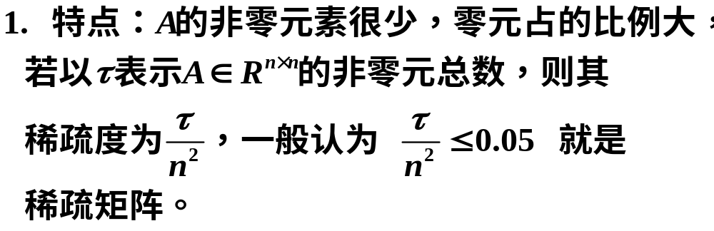
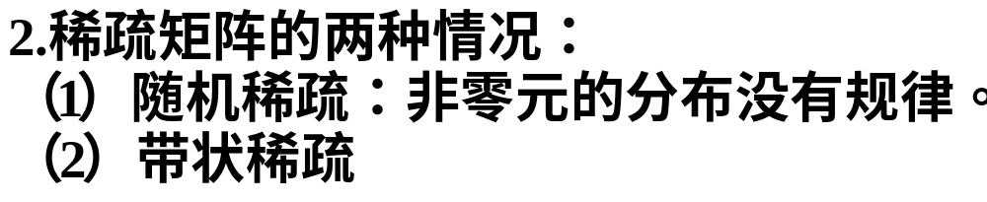
3.4 稀疏矩阵
一.稀疏矩阵的特点和存储

Slide 20
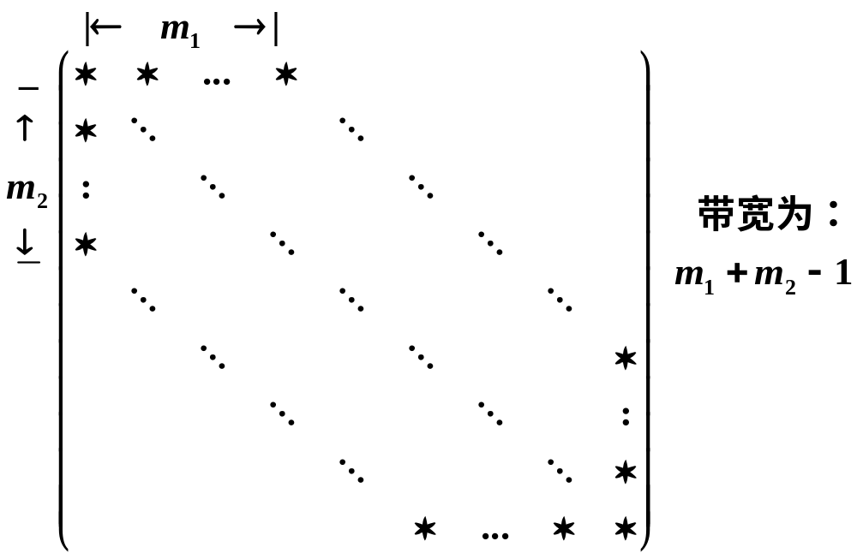

Slide 21
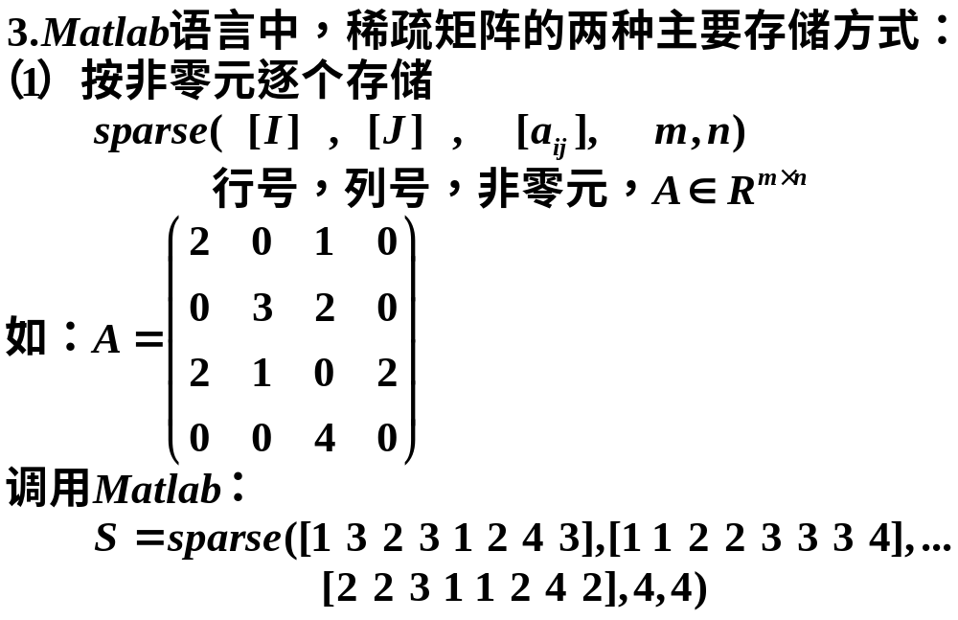

Slide 22
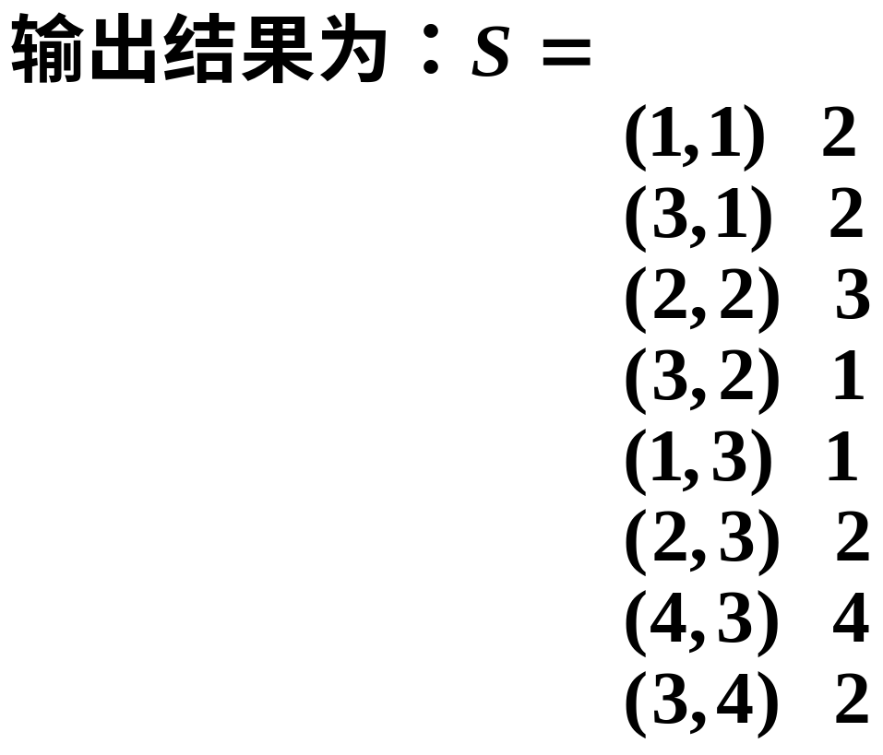

Slide 23
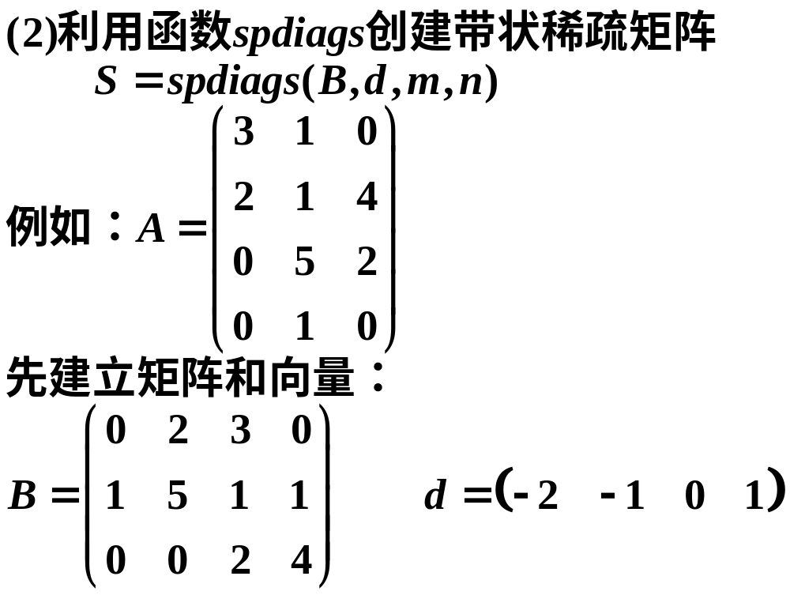
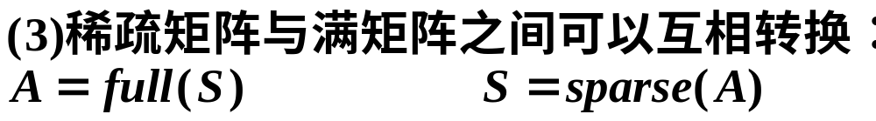

Slide 24
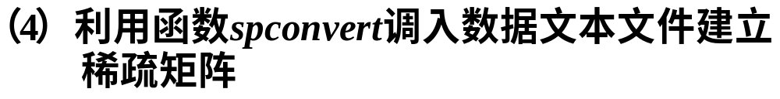
在编辑器内建立一个
数据文本文件:st.m
行 列 a_{ij}
1 1 3
2 1 2
1 2 1
2 2 1
3 2 5
4 2 1
3 4
3 3 2
>>load st.m
>>sa=spconvert(st)
sa =
(1,1) 3
(2,1) 2
(1,2) 1
(2,2) 1
(3,2) 5
(4,2) 1
(2,3) 4
(3,3) 2

Slide 25
二.稀疏矩阵的运算
1.稀疏矩阵的初等变换
例: >>a=full(sa)
a =
3 1 0
2 1 4
0 5 2
0 1 0
>>pa=[0 1 0 0;1 0 0 0
0 0 0 1;0 0 1 0]
pa =
0 1 0 0
1 0 0 0
0 0 0 1
0 0 1 0
>> pa*sa
ans =
2 1 4
3 1 0
0 1 0
0 5 2

Slide 26
>>spa=sparse(pa)
spa =
(2,1) 1
(1,2) 1
(4,3) 1
(3,4) 1
>> s1=spa*sa
s1 =
(1,1) 2
(2,1) 3
(1,2) 1
(2,2) 1
(3,2) 1
(4,2) 5
(1,3) 4
(4,3) 2
行初等变换
>>pv=[2 1 4 3];
>>s1=sa(pv,:)
列初等变换
>>pv=[2 1 3];
>>s2=sa(:,pv)

Slide 27
2.稀疏矩阵的特殊运算函数:P394
3.稀疏矩阵的分解函数
[L,U,P]=lu(sa) [L,U]=luinc(sa,’0’)
r=chol(sa) r=cholinc(sa, ’0’)
[Q,R]=qr(sa)
eigs(sa) svds(sa)
例
A=[4 1 0 0 0;1 4 1 0 0;0 1 4 1 0;
0 0 1 4 1;0 0 0 1 4];
sa=sparse(A);
[L,U,P]=lu(sa)

Slide 28
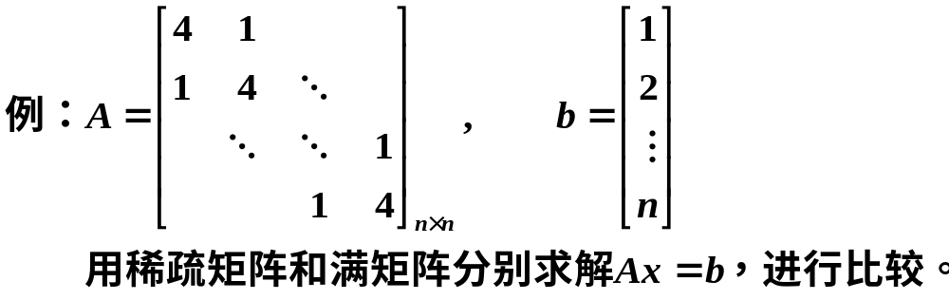
用下面例子说明稀疏矩阵的处理优点

Slide 29
xs.m
%设n=3000,输入
n=3000;b=[1:n]';
a1=sparse(1:n,1:n,1,n,n);
a2=sparse(2:n,1:n-1,1,n,n);
a=4*a1+a2+a2';
%输出用稀疏矩阵求解的时间t1
tic;x=a\b;t1=toc
aa=full(a);
%输出用满矩阵求解的时间t2
tic;xx=aa\b;t2=toc
%为检验x与xx是否相同分别输出其分量之和
y=sum(x)
yy=sum(xx)
%结果y与yy相同，而t1与t2相差巨大

Slide 30
3.5 用预条件共轭斜量法求解线性方程组
1.不用预优矩阵的共轭斜量法
x=pcg(a,b,tol,kmax)
2.用预优矩阵的共轭斜量法
(1)x=pcg(a,b,tol,kmax,m)
(2) r=chol(m)
x=pcg(a,b,tol,kmax,r’,r,x0)
3.未给定预优矩阵的共轭斜量法
r=cholinc(sa,’0’)
x=pcg(a,b,tol,kmax,r’,r,x0)
其中a,m为对称正定矩阵

Slide 31
3.6 求解大型稀疏非对称正定的线性方程组
一.双共轭梯度法
1.不用预优矩阵的双共轭梯度法
x=bicg(a,b,tol,kmax)
2.用预优矩阵的双共轭梯度法
[l,u]=lu(m)
x= bicg(a,b,tol,kmax,l,u,x0)
3.未给定预优矩阵的双共轭梯度法
[l,u]=luinc(sa,’0’)
x= bicg(a,b,tol,kmax,l,u,x0)
二.广义极小残差法 gmres

Slide 32
3.7 不可解问题
例：考察下面三个线性方程组的解
(A1) -x+y=1 (A2) -x+y=1 (A3) x+2y=-2
-2x+2y=2 -x+y=0 -x+y=1
2x-y=0
A1=[-1 1;-2 2], b1=[1;2],x1=A1\b1
A10=[-1 1], b10=[1],x10=A10\b10
A2=[-1 1;-1 1], b2=[1;0],x2=A2\b2
A3=[1 2;-1 1;2 -1], b3=[-2;1;0],x3=A3\b3
注：系数矩阵A必须是行满秩或列满秩

Slide 33
3.8 病态问题
例：考察舍入误差对线性方程组解的影响
0.12065x+0.98775y=2.01045
0.12032x+0.98755y=2.00555
A=[0.12065 0.98775;0.12032 0.98755],
b=[2.01045;2.00555],x=A\b
A=[0.12065 0.98775;0.12032 0.98755],
b1=[2.01145;2.00555],x1=A\b1
A1=[0.12165 0.98775;0.12032 0.98755],
b=[2.01144;2.00555],x2=A1\b

